Slide 1
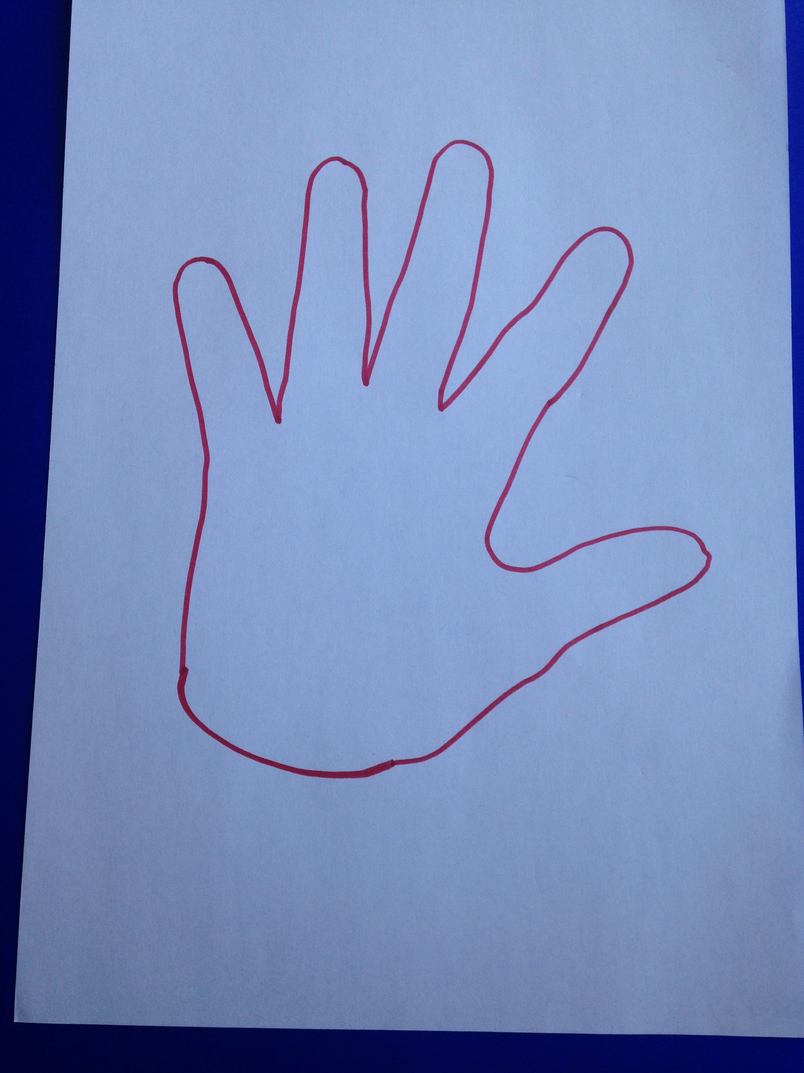
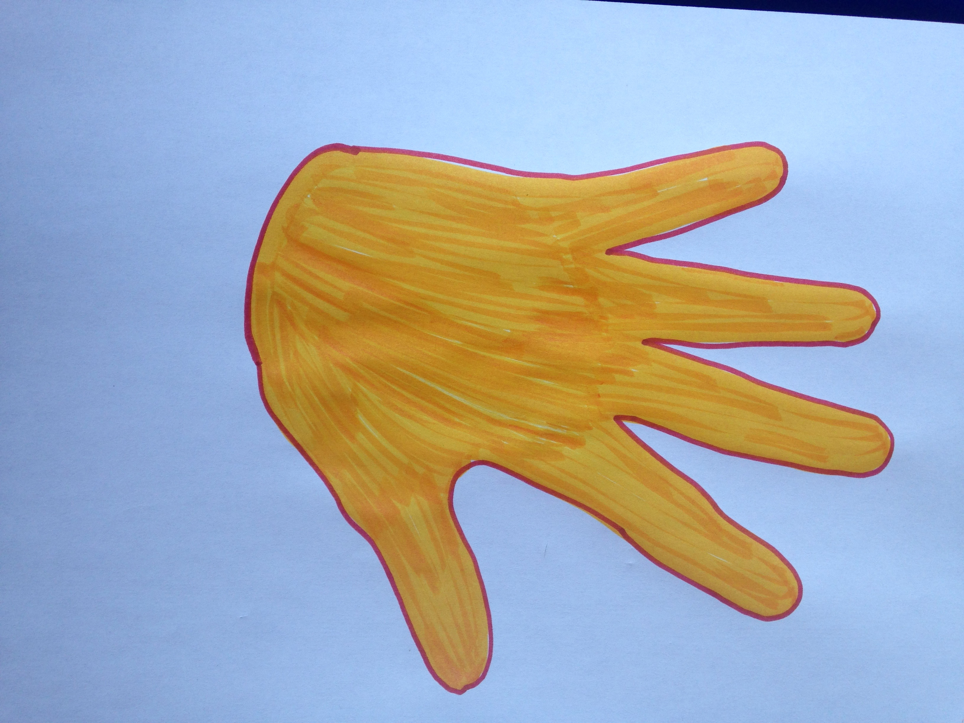
Poule et poussin La poule
Etape 1:faire le contour de sa main en laissant bien les doigts écartés.
Etape 2: colorie la main.

Slide 2
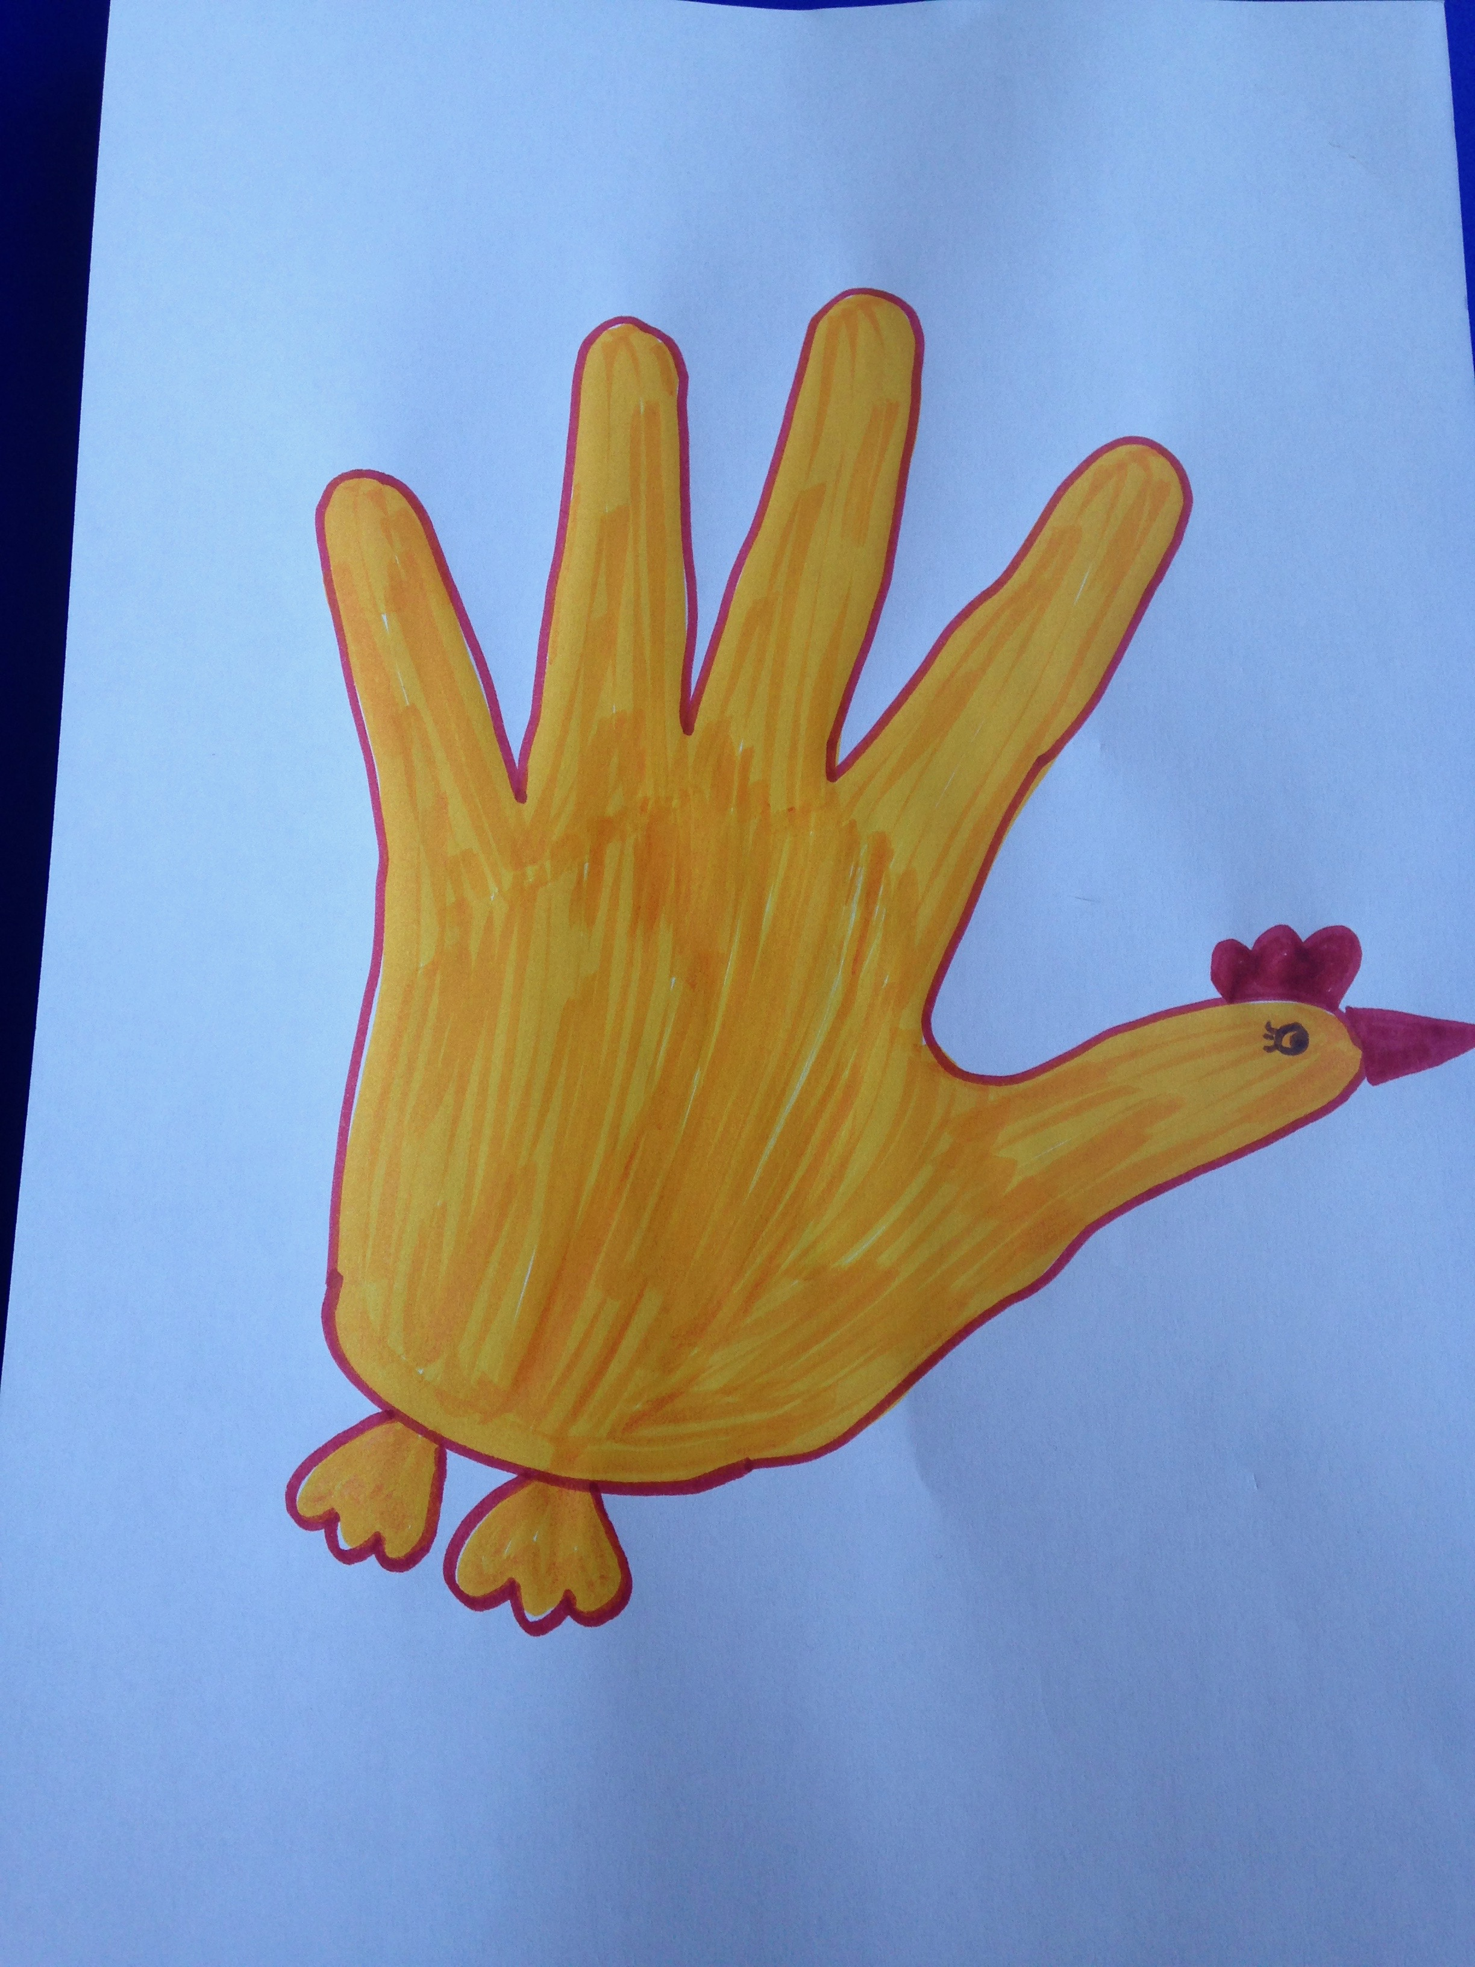
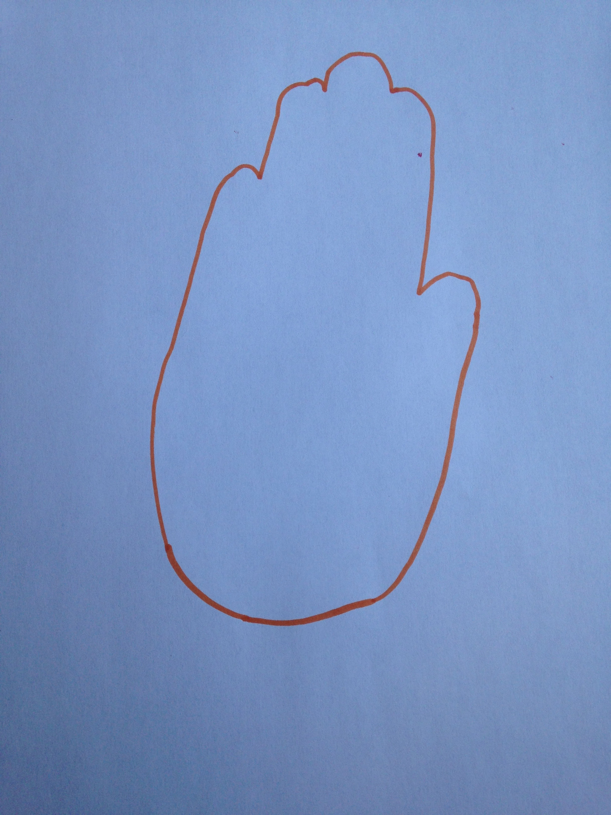
Le poussin
Etape 3: dessine
Le bec
La crête
L’œil
Les 2 pattes
Etape 4:
Faire le contour de sa main en laissant bien les doigts serrés

Slide 3
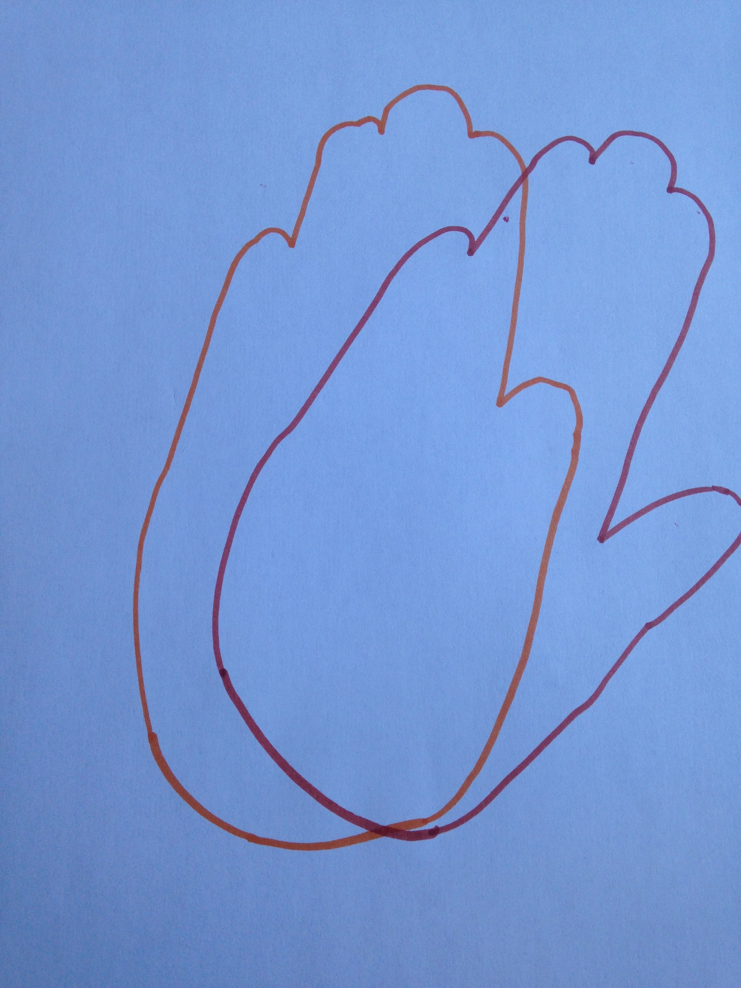
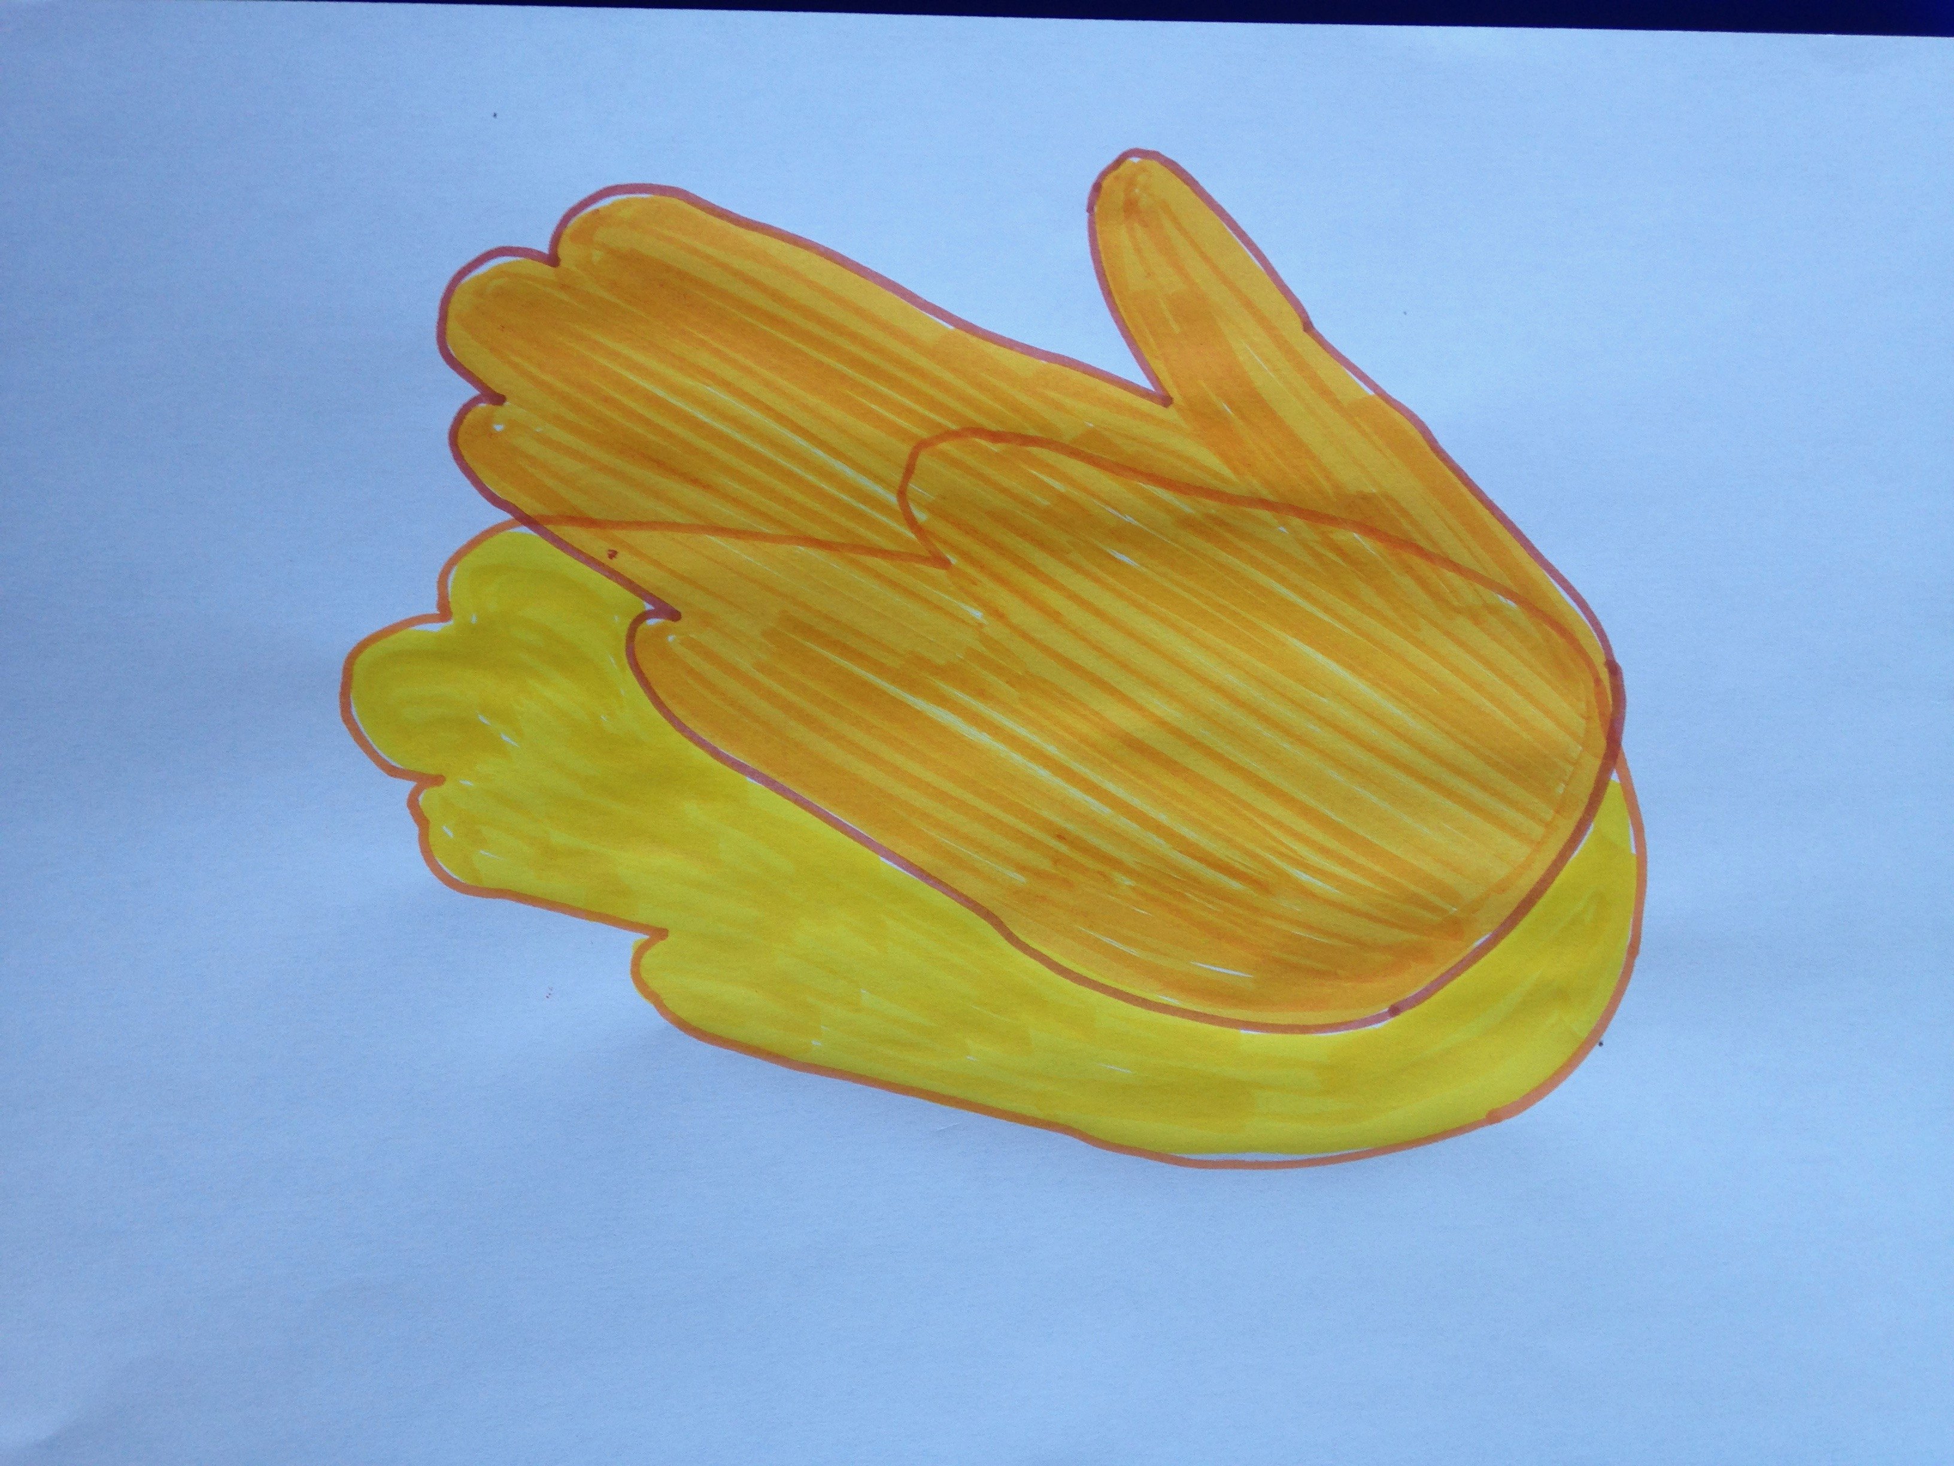
Etape 5:faire le contour de ta main, les doigts serrés, sur l’autre main, mais de côté.
Puis retourne la feuille.
Etape 6:Colorie les deux mains.

Slide 4
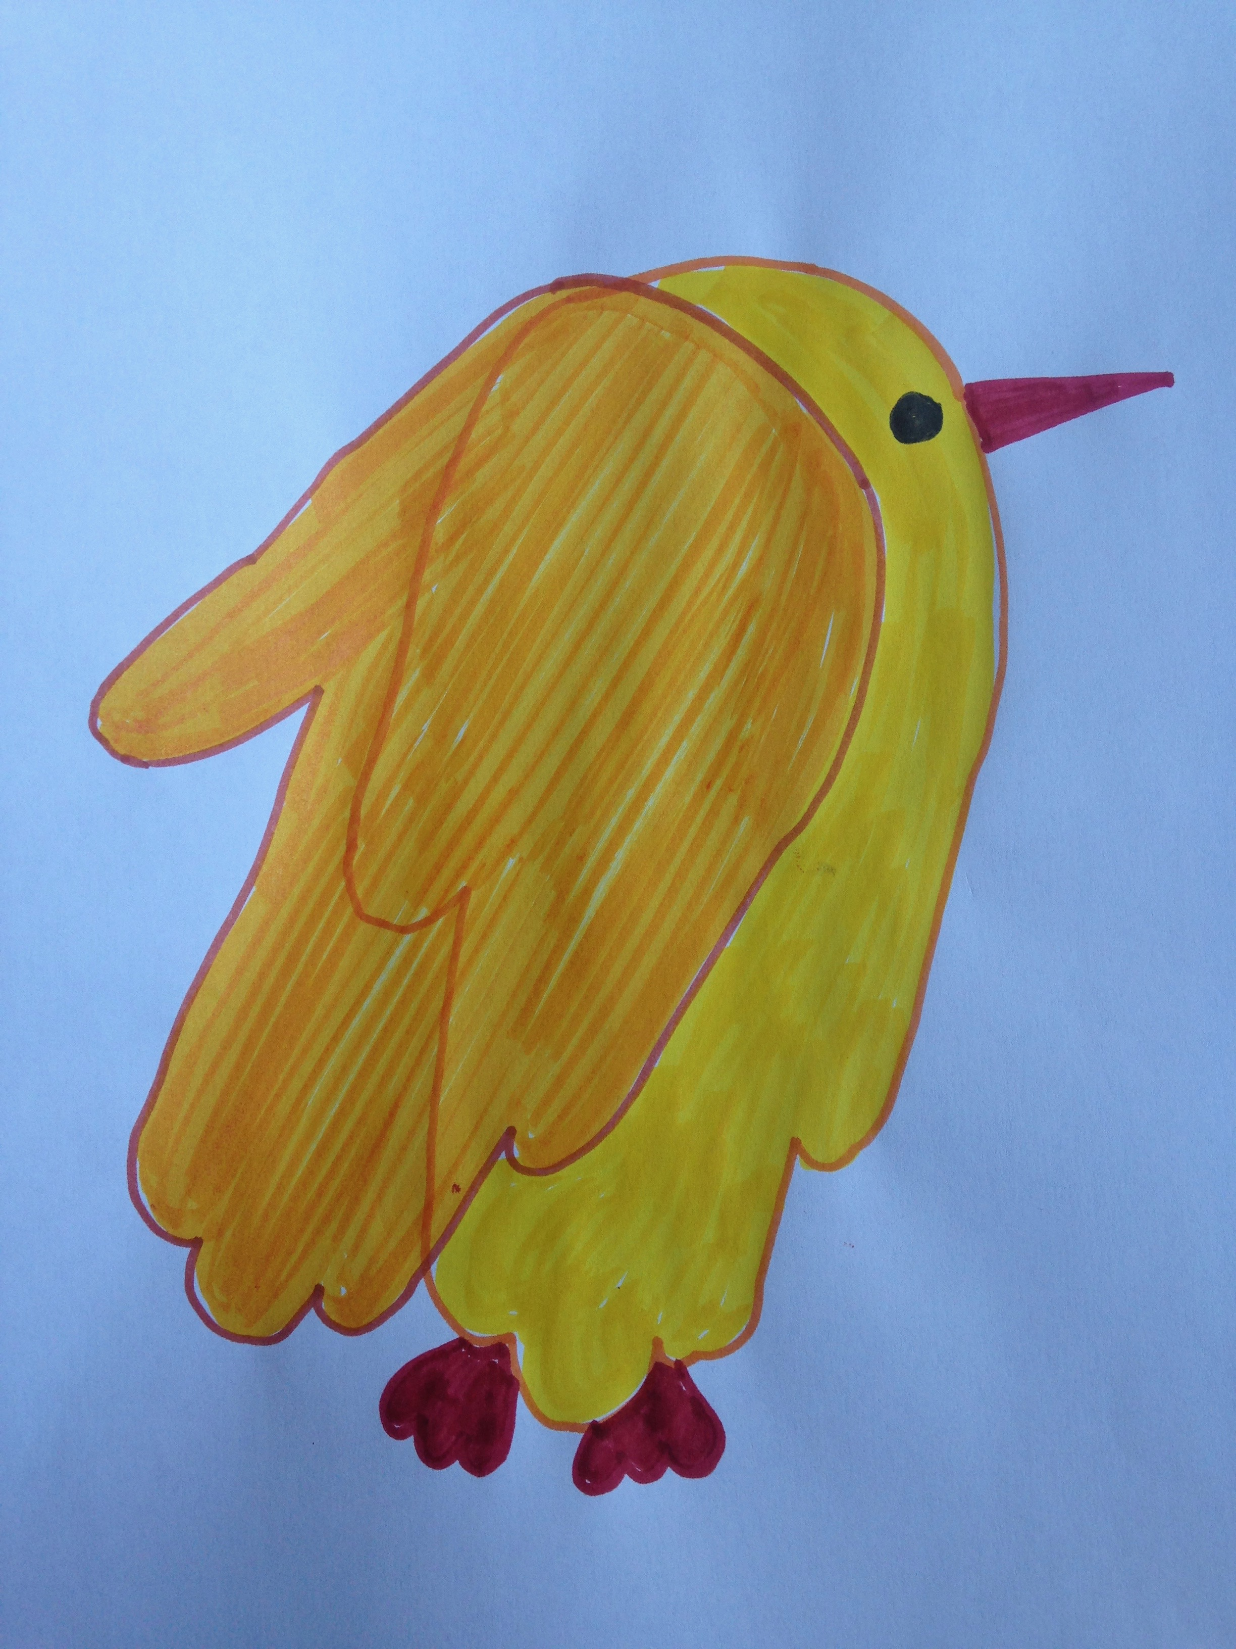
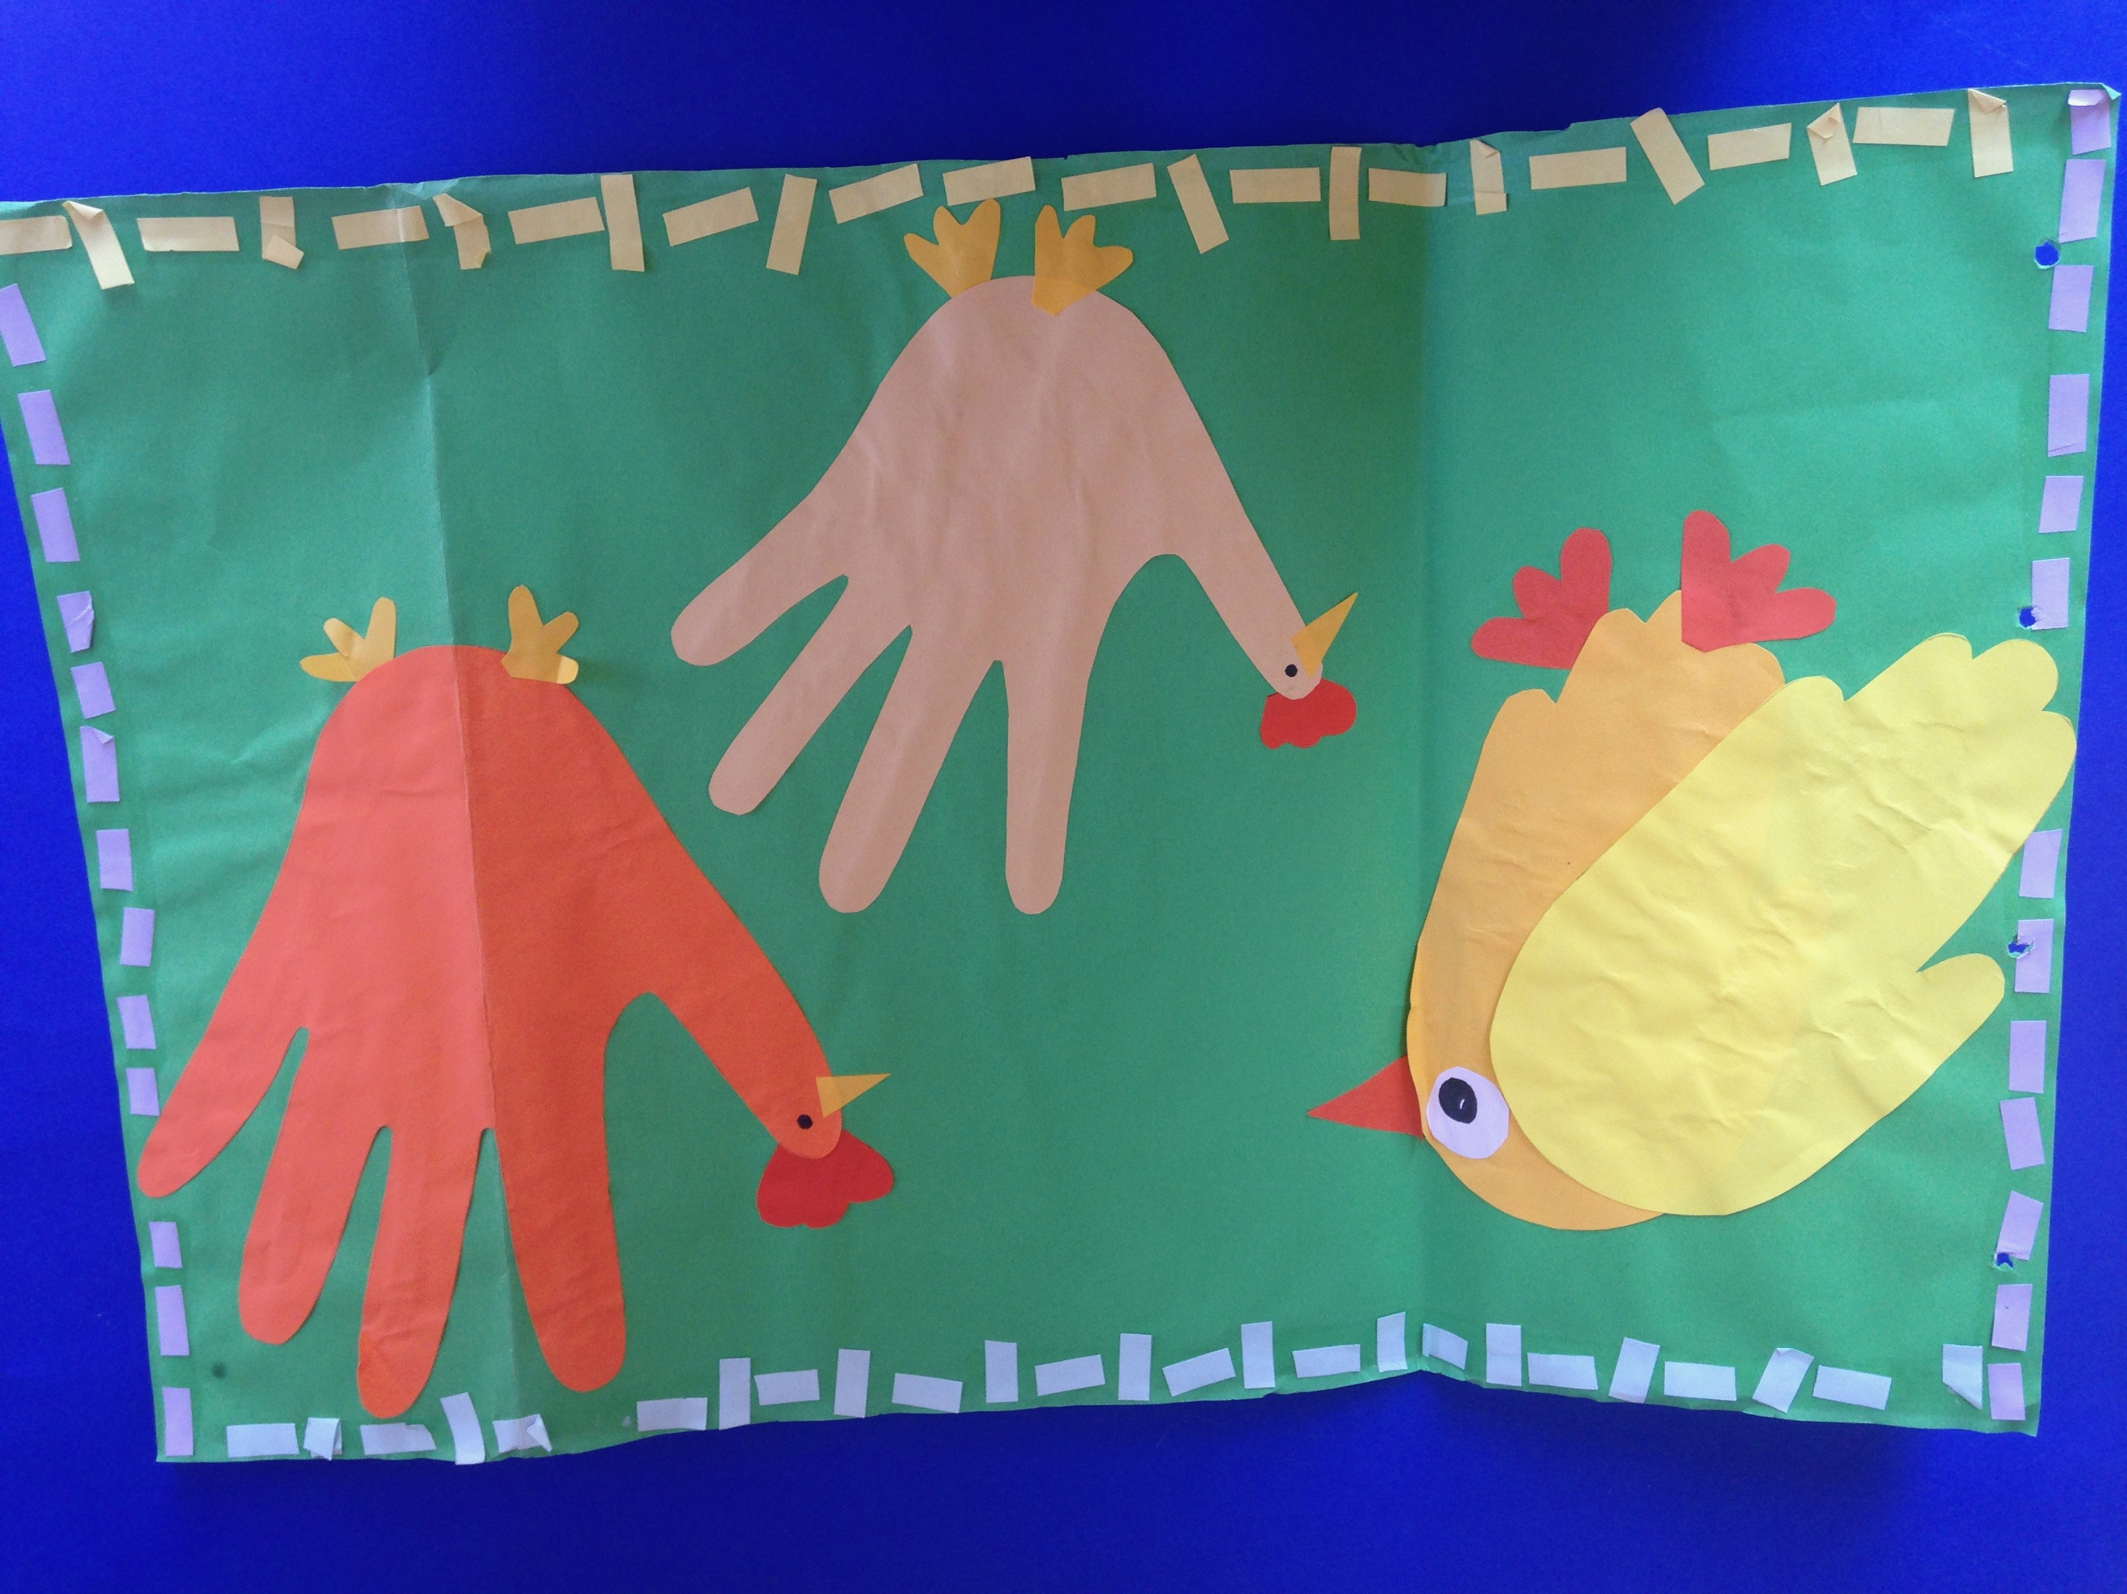
Et voilà un beau poulailler!
Etape7:
dessine
L’œil
Le bec
Les deux pattes
La crête

